Slide 1
Scala. WTF?

Slide 2
Zu Erwartende Probleme im Existing Business
Olli weiß nicht was er will
Zustände eines Contracts
Vergangenheit eines Contracts
Wir wissen nicht was skaliert werden muss
Microservices sind am Anfang aufwändig
Skalierbarkeit des Schreibens
Unklare Datenbank-Anforderungen

Slide 3
Anforderungen
Olli weiß nicht was er will | Gutes Refactoring von (komplexen) Business Strukturen
Zustände eines Contracts | Zustandsautomaten
Vergangenheit eines Contracts | Event Sourcing
Wir wissen nicht was skaliert werden muss | Microservices
Microservices sind am Anfang aufwändig | Framework für Microservices
Skalierbarkeit des Schreibens | Cluster-Sharding
Unklare Datenbank-Anforderungen | Standart 0815 SQL

Slide 4
Scala?
"scalable language"
Objektorientiert
Everything is an object
Traits → Mixins
Funktional
Pattern Matching
Closures
Typsystem & Typinferenz
Java-Integration
Sehr kompakt
Aktoren

Slide 5
Akka?
Set of libraries for scalable and resilient systems
Abstracts over
Multi-threading
Remote communication
Clustering
by using the Actor Model

Slide 6
Actor Model
Computational entity that can receive messages and, in response
Send message(s) to other actors
Create new actor(s)
Change its behavior for the next message
Everything is an actor
No state sharing between actors
Hierarchical parent/child structure
Parents can supervise children and are notified if they fail
Lightweight (2.7M actors per GB)

Slide 7
Akka Libraries & Modules
Akka persistence library
Persistent actor by event sourcing
Dissemination of events
Remoting module
Actors can live on different hosts
Cluster library
Cluster nodes, membership/failure detections
Cluster sharding to scale out persistent actors
Cluster singleton

Slide 8
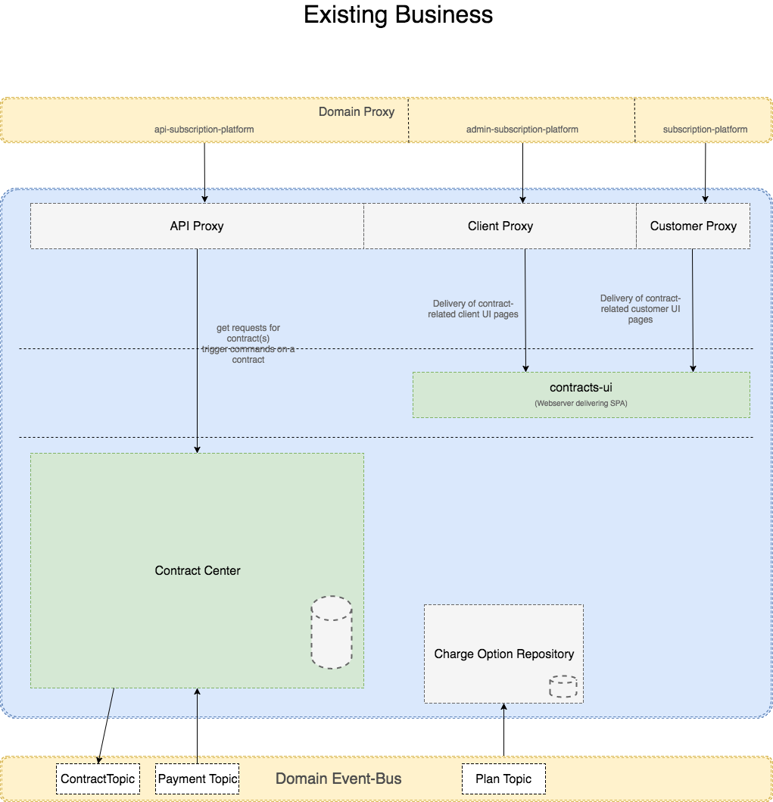

Slide 9
